Slide 1

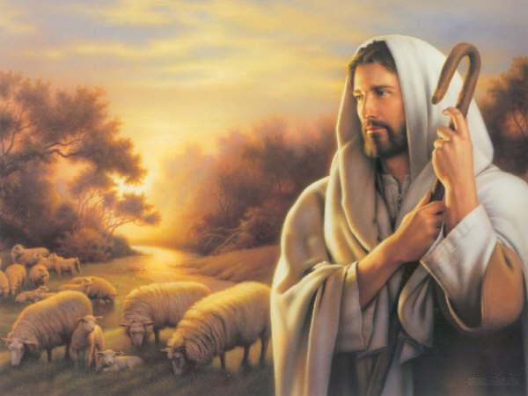
Kinh Thánh Đối Đáp
Số 6 (Số cũ 515)
ĐẤNG CHĂN GiỮ TÔI
For more PowerPoint shows visit: nhacthanh.vn

Slide 2
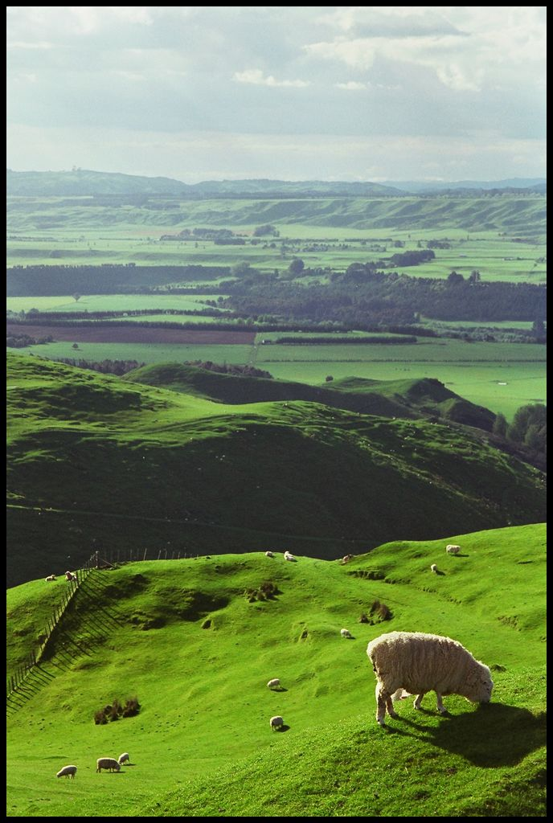
Đức Giê-hô-va là Đấng chăn giữ tôi; tôi sẽ chẳng thiếu thốn gì.

Slide 3

Ngài khiến tôi an nghỉ nơi đồng cỏ xanh tươi, dẫn tôi đến mé nước bình tịnh.

Slide 4
Ngài bổ lại linh hồn tôi, dẫn tôi vào các lối công bình, vì cớ danh Ngài.

Slide 5
Dầu khi tôi đi trong trũng bóng chết, tôi sẽ chẳng sợ tai họa nào

Slide 6
Vì Chúa ở cùng tôi: cây trượng và cây gậy của Chúa an ủi tôi

Slide 7
Chúa dọn bàn cho tôi trước mặt kẻ thù nghịch tôi

Slide 8
Chúa xức dầu cho đầu tôi, chén tôi đầy tràn.

Slide 9
Quả thật, trọn đời tôi phước hạnh và sự thương xót sẽ theo tôi; tôi sẽ ở trong nhà Đức Giê-hô-va cho đến lâu dài.

